Slide 1
Modelo dinámico de predicción y ajuste de los precios de las habitaciones de hoteles
Trabajo de Fin de Master
Autor: Andrés Herranz González
Tutores: Alfonso Mateos Caballero
Antonio Jiménez Martín

Slide 2
Esquema de la presentación
Introducción
Objetivos del proyecto
Metodología propuesta
Sistema
Prototipo
Conclusiones y trabajo futuro
Estado del arte

Slide 3
1. Introducción

Slide 4
Introducción
Proyecto financiado por Centro Tecnológico Mixto AI.nnovation Space (UPM - Accenture)

Slide 5
Descripción del problema
Recomendador dinámico de precios
Revenue Management (RM)
Aplicación en el sector hotelero
Stock limitado
Segmentación de clientes
Horizonte de análisis
Competencia

Slide 6
La gestión de beneficios…
“es determinante y crítica para la rentabilidad, . . . las decisiones sobre los precios suelen estar mal administradas (o incluso no gestionadas)”.
Phillips, R. L. (2005). Pricing and revenue optimization. Stanford: Stanford University Press.

Slide 7
2. Objetivos del proyecto

Slide 8
Objetivos
Generación de un Revenue Management System (RMS)
Recomendador dinámico de precios óptimos
Reacción ante eventos
Definición de un entorno
Modelo de decisión basado en el conocimiento experto
Análisis de Riesgo Adversario

Slide 9
3. Estado del arte

Slide 10
Estado del arte
Técnicas de revenue management para recomendación de precios en la industria de las aerolíneas
RMS comerciales (IDeaS, JDA)
Programación dinámica (procesos de Markov)

Slide 11
Proceso de RM a desarrollar

Slide 12
4. Metodología

Slide 13
Evolución de la metodología
Modelo ARA
Modelo estimador de demanda
Modelo de regresión
Modelo basado en la ocupación
Sistema de optimización

Slide 14
Modelo ARA
Basado en la teoría de juegos y el equilibrio de Nash (dilema del prisionero)
Representado mediante diagramas de influencia
Gestión de la competencia
Gestión del riesgo asociado a las variaciones en los precios

Slide 15
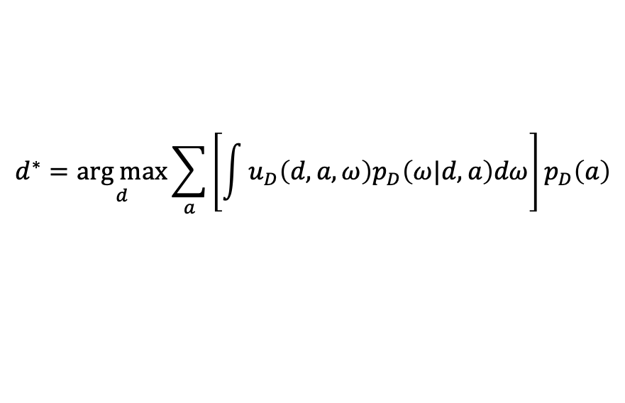
Modelo ARA: Problema de Daphne y Apollo
Apollo va a hacer un ataque a
Daphne debe elegir su defensa d
$$d^{∗}=\underset{d}{arg max}{\sum_{a}{\left[\int{u_{D}\left(d,a,ω\right)p_{D}\left(ω|d,a\right)dω}\right]p_{D}\left(a\right)}}$$

Slide 16
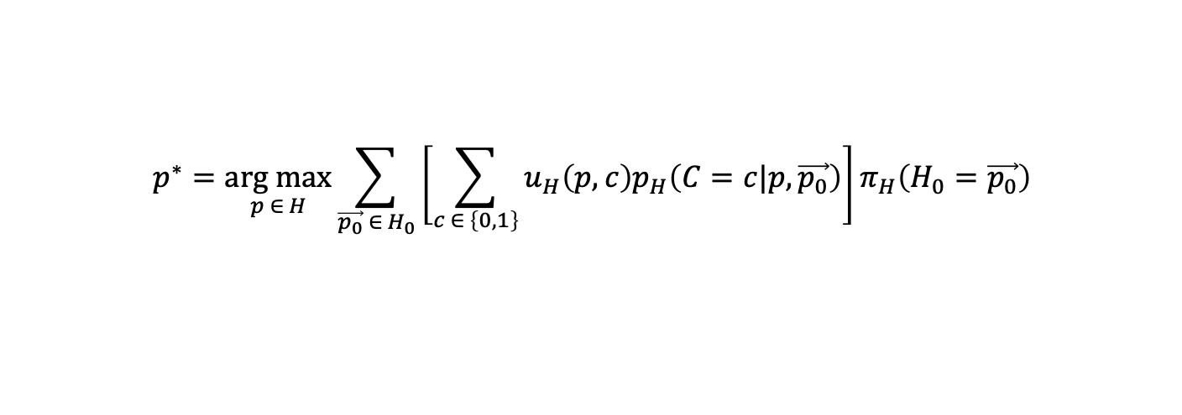
Modelo ARA: adaptación a la industria hotelera
Ajuste para nuestro hotel y la competencia
Los hoteles competencia representados como una competencia única agregada
$$p^{∗}=\underset{p ∈ H}{arg max}{\sum_{\vec{p_{0}} ∈ H_{0}}{\left[\sum_{c ∈ \left\{0,1\right\}}{u_{H}\left(p,c\right)p_{H}\left(C=c|p,\vec{p_{0}}\right)}\right]π_{H}\left(H_{0}=\vec{p_{0}}\right)}}$$

Slide 17
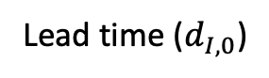
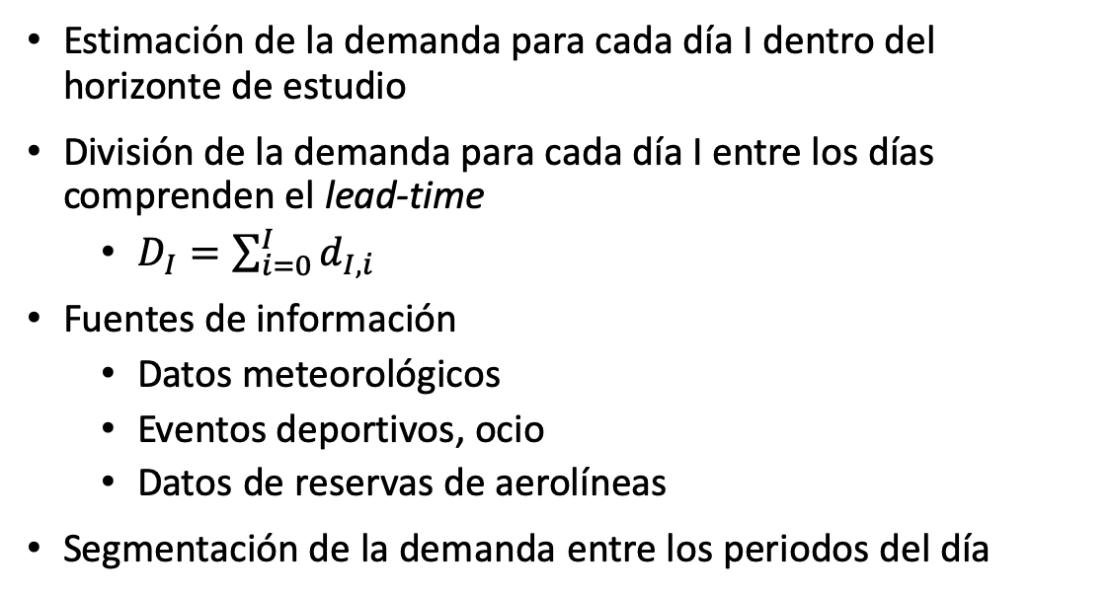
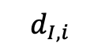
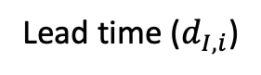
Modelo estimador de demanda
Lead time ($d_{I,i}$)
Estimación de la demanda para cada día I dentro del horizonte de estudio
División de la demanda para cada día I entre los días comprenden el lead-time
$D_{I}=\sum_{i=0}^{I}{d_{I,i}}$
Fuentes de información
Datos meteorológicos
Eventos deportivos, ocio
Datos de reservas de aerolíneas
Segmentación de la demanda entre los periodos del día
0
…
i
…
I
…
M
Lead time ($d_{I,0}$)
00:00
(100,110)
11:00
(110,110)
$$d_{I,i}$$
18:00
(120,130)
24:00
(120,130)

Slide 18
Modelo de regresión
Estimación de la probabilidad de que los clientes elijan nuestro hotel dada una configuración de precios
Se ha seleccionado un modelo de regresión lineal
El histórico sirve para el entrenamiento
Importancia de tener una buena base de datos que crezca con el tiempo
Métrica para la evaluación R²

Slide 19
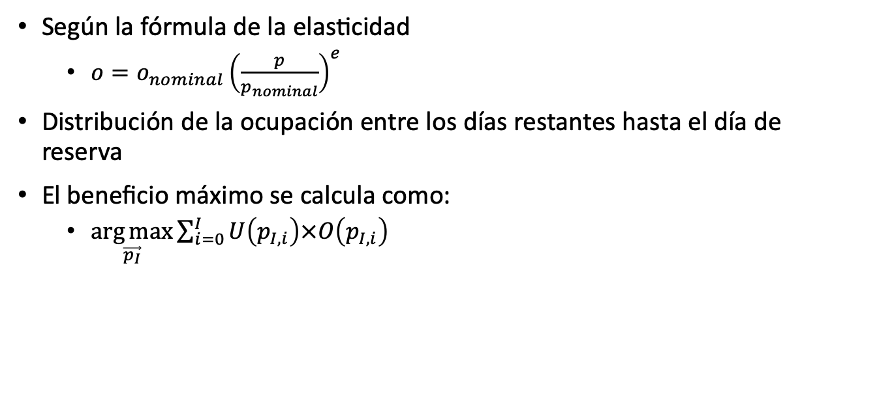
Modelo basado en la ocupación
Según la fórmula de la elasticidad
$o=o_{nominal}{\left(\frac{p}{p_{nominal}}\right)}^{e}$
Distribución de la ocupación entre los días restantes hasta el día de reserva
El beneficio máximo se calcula como:
$\underset{\vec{p_{I}}}{\arg{max}}{\sum_{i=0}^{I}{U\left(p_{I,i}\right)×O\left(p_{I,i}\right)}}$

Slide 20
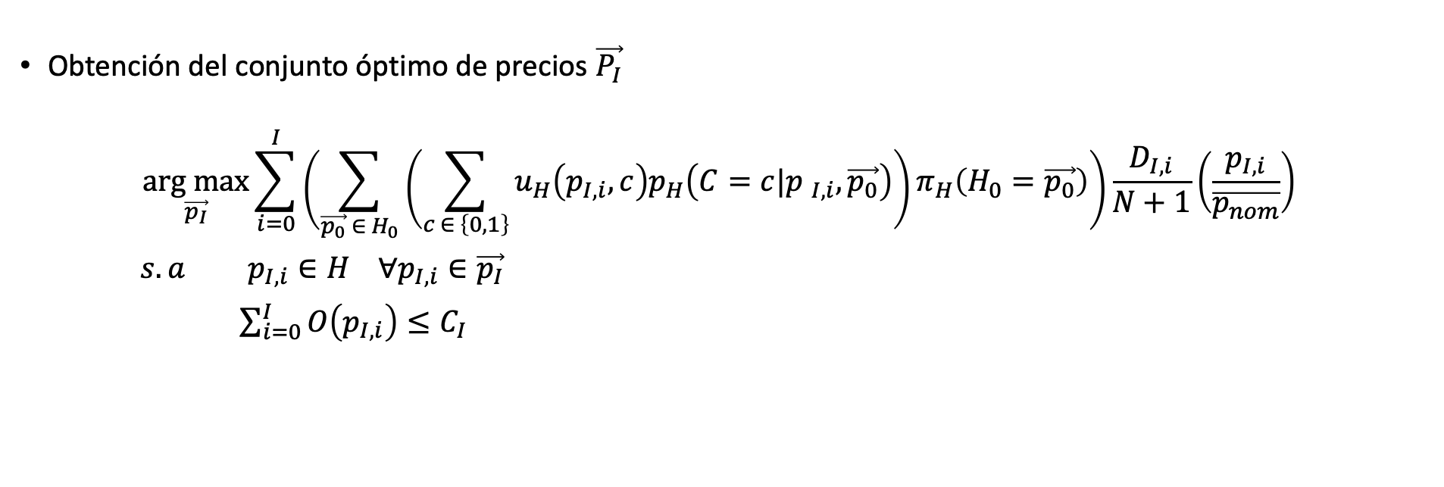
Modelo basado en la ocupación: expresión
Obtención del conjunto óptimo de precios $\vec{P_{I}}$
$$\underset{\vec{p_{I}}}{arg max}{\sum_{i=0}^{I}{\left(\sum_{\vec{p_{0}} ∈ H_{0}}{\left(\sum_{c ∈ \left\{0,1\right\}}{u_{H}\left(p_{I,i},c\right)p_{H}\left(C=c|{p }_{I,i},\vec{p_{0}}\right)}\right)π_{H}\left(H_{0}=\vec{p_{0}}\right)}\right)}}\frac{D_{I,i}}{N+1}\left(\frac{p_{I,i}}{\overline{p_{nom}}}\right)$$
$s.a { p}_{I,i}∈H ∀p_{I,i}∈\vec{p_{I}}$
$\sum_{i=0}^{I}{O\left(p_{I,i}\right)≤C_{I}}$

Slide 21
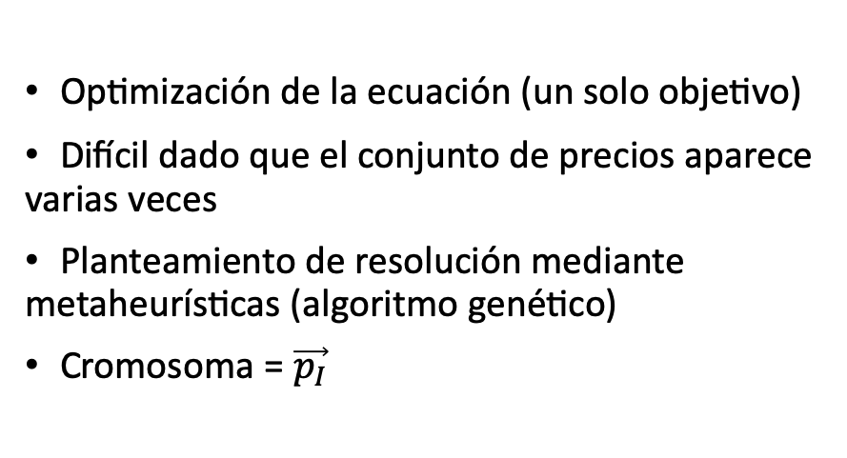
Optimización de la ecuación
Optimización de la ecuación (un solo objetivo)
Difícil dado que el conjunto de precios aparece varias veces
Planteamiento de resolución mediante metaheurísticas (algoritmo genético)
Cromosoma = $\vec{p_{I}}$

Slide 22
5. Sistema

Slide 23

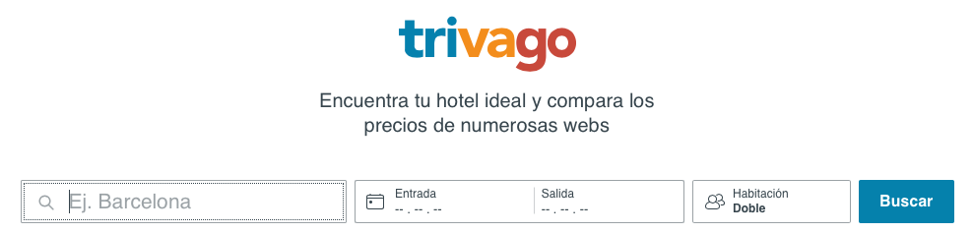


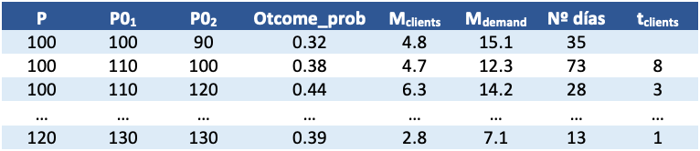

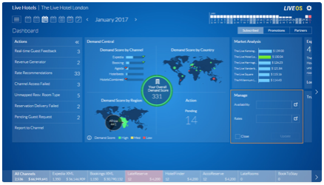
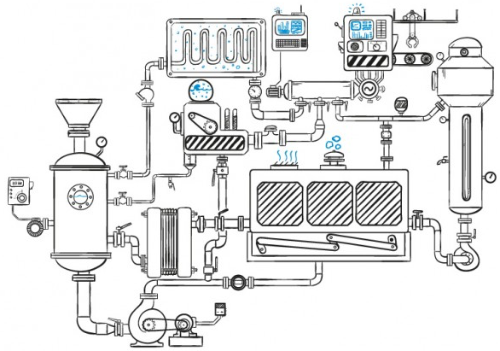
Sistema: esquema general
Precios
…
CANAL
Precios
Reservas de habitaciones en tiempo real
Web scraping
PROVEEDOR
Vs.
Modelo propio
Demandas
…
Tablas de datos
Cambio en los precios de las habitaciones en tiempo real
Modelo de Análisis del Riesgo Adversario (ARA)
CHANNEL MANAGER
SISTEMA

Slide 24
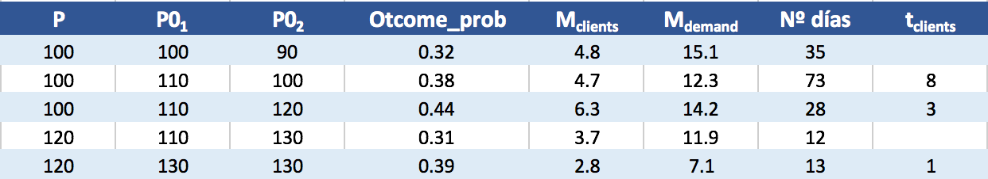
Sistema: las tablas
Nº medio de clientes por día que reservan nuestra habitación
Demanda media diaria
Probabilidad de que un cliente se venga conmigo con esta combinación de precios
Nº de clientes que han hecho reserva en nuestro hotel con esta combinación de precios en el día actual
Combinación de precios
P: Mi precio
P0₁: Precio del primer hotel competidor
P0₂: Precio del segundo hotel competidor
Nº de días que se ha puesto esta combinación de precios

Slide 25
Sistema: división de las tablas
Días antelación
30 días
antelación
…
i días
antelación
…
Mismo
día
Temporada alta
Temporada baja
Fin de semana
No fin de semana
Fin de semana
No fin de semana
Doble
Doble con desayuno
Doble superior
Doble superior + desayuno
Triple
Triple con desayuno
Doble
Doble con desayuno
Doble superior
Doble superior + desayuno
Triple
Triple con desayuno
Doble
Doble con desayuno
Doble superior
Doble superior + desayuno
Triple
Triple con desayuno
Doble
Doble con desayuno
Doble superior
Doble superior + desayuno
Triple
Triple con desayuno
30 $×$ 2 $×$ 2 $×$ 6 = 720 tablas

Slide 26
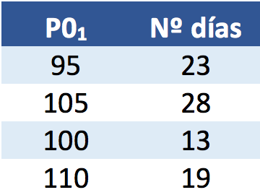
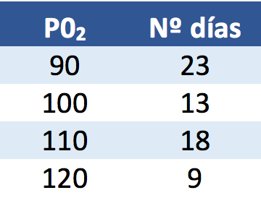
Sistema: tablas auxiliares
Tablas auxiliares con el número de veces que ha puesto un competidor sus distintos precios

Slide 27
Sistema: modos de ejecución
Precios
…
CANAL
Precios
PROVEEDOR
Vs.
Modelo propio
Demandas
…
Tablas de datos
Establecimiento de precios al finalizar el día (00:00)
Actualización de las probabilidad de las tablas
Ejecución del modelo ARA para establecer precios iniciales para el día siguiente
Modelo de Análisis del Riesgo Adversario (ARA)
SISTEMA

Slide 28
Sistema: modos de ejecución
2. Modificación de los precios de la competencia
Ejecución del modelo ARA para establecer precios
Precios
…
CANAL
Precios
Web scraping
…
…
Tablas de datos
Cambio en los precios de las habitaciones en tiempo real
Modelo de Análisis del Riesgo Adversario (ARA)
CHANNEL MANAGER
SISTEMA

Slide 29
Sistema: modos de ejecución
Precios
…
CANAL
Precios
Reserva de habitación en tiempo real
3. Realización de una reserva en nuestro hotel
Actualización de los contenidos de las tablas
Ejecución del modelo ARA para establecer precios en función de la ocupación del hotel
…
Tablas de datos
Modelo de Análisis del Riesgo Adversario (ARA)
SISTEMA

Slide 30
6. Prototipo

Slide 31
Prototipo desarrollado
Modelo de datos diferente -> transformación
Validar que los resultados son coherentes
Estudio del modelo preventivo y proactivo
No se ha utilizado la ocupación y por tanto, tampoco se ha optimizado la función

Slide 32
7. Conclusiones y trabajo futuro

Slide 33
Conclusiones
Adaptación de ARA para un nuevo escenario
Planteamiento de una metodología de optimización
Aplicable a diversos escenarios y muy customizable
Desarrollo de un prototipo
Trabajo futuro
Generación de un modelo de estimación de demanda
Implementación y validación de la metodología completa
Introducción de las cancelaciones en el modelo

Slide 34

¡Gracias por su atención!

Slide 35
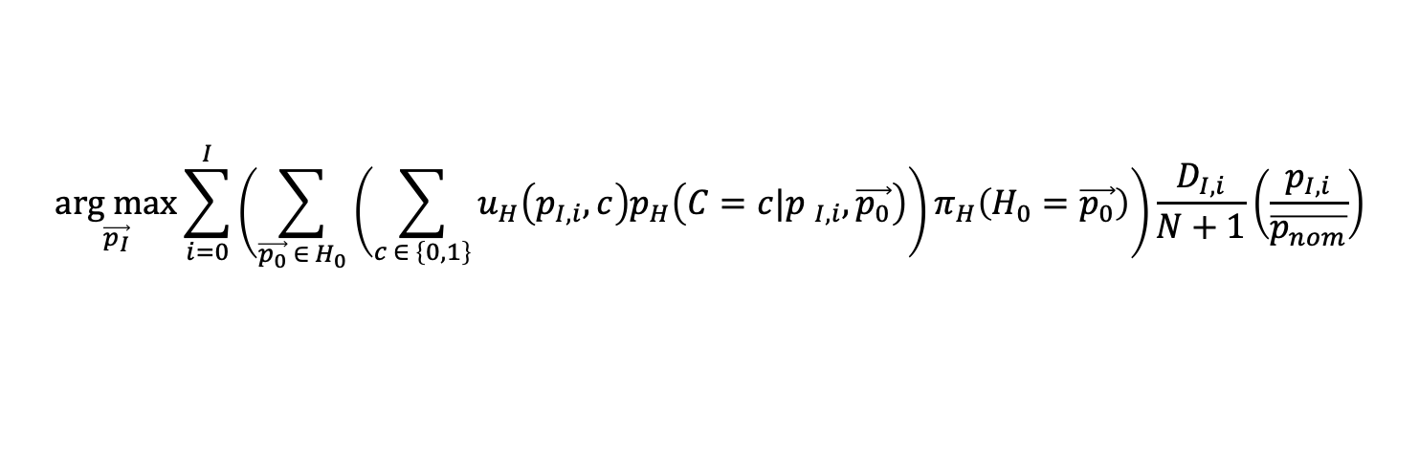
Explicación de la expresión
$$\underset{\vec{p_{I}}}{arg max}{\sum_{i=0}^{I}{\left(\sum_{\vec{p_{0}} ∈ H_{0}}{\left(\sum_{c ∈ \left\{0,1\right\}}{u_{H}\left(p_{I,i},c\right)p_{H}\left(C=c|{p }_{I,i},\vec{p_{0}}\right)}\right)π_{H}\left(H_{0}=\vec{p_{0}}\right)}\right)}}\frac{D_{I,i}}{N+1}\left(\frac{p_{I,i}}{\overline{p_{nom}}}\right)$$

